Slide 1
Arrays
IES Rosa chacel

Slide 2
Definición de Array
Un array Java es una estructura de datos que nos permite almacenar un conjunto de datos de un mismo tipo.
El tamaño de los arrays se declara en un primer momento y no puede cambiar en tiempo de ejecución como puede producirse en otros lenguajes.

Slide 3
Arrays en java
Declaración:
<tipo>[ ] <nombre_array>;
int[ ] miArrayDeInt;
String[] miArrayDeString;
Inicialización:
<nombreArray>=new <tipo>[tamaño];
miArrayDeInt = new int[20];
miArrayDeString = new String[15];
Asignación de valores a sus celdas:
<nombreArray>[num_celda]=<valor>;
miArrayDeInt[0]=16; …..; miArrayDeInt[19]=-2;
miArrayDeString[0]=“Pepe”;...;miArrayDeString[14]=“Ana”;
TODO EN UNO: int[ ] miArrayDeInt = { 1, -2, 3 };

Slide 4
Variables índice
Una de las ventajas de los arrays es que se puede acceder a cada "compartimento" utilizando un número entero (int).
Si este número no es literal (p.ej. a[1]=10), sino variable (p.ej.a[i]=10), podremos cambiar el valor de i según necesitemos creando potentes algoritmos de búsqueda, ordenación o recorrido del array.

Slide 5
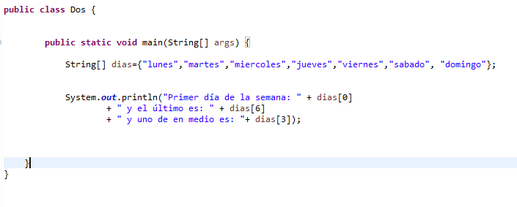
Ejemplo

Slide 6
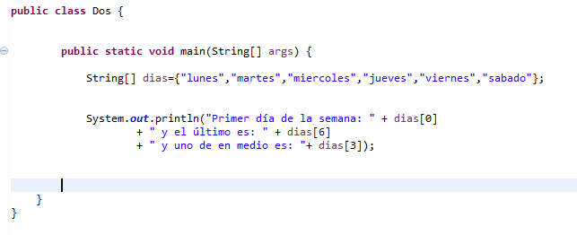
Array index out of bounds
¡Cuidado!

Slide 7
length
El atributo length nos devuelve el número de elementos que posee el array.
Hay que tener en cuenta que es una variable de solo lectura, es por ello que no podremos realizar una asignación a dicha variable. Por ejemplo esto nos serviría a la hora de mostrar el contenido de los elementos de un array:
char array[];
array = new char[10];
for (int i=0;i<array.length;i++)
System.out.printnln(array[i]);

Slide 8
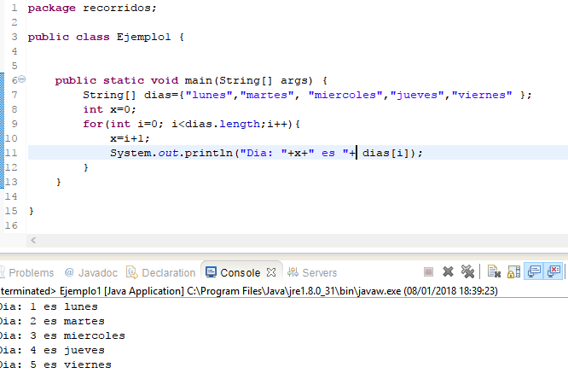
Recorrer un Array

Slide 9
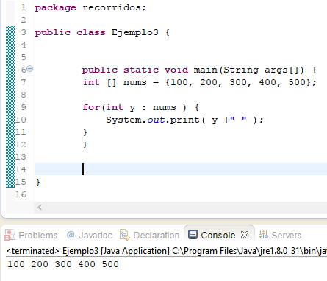
Recorrer un array: estructura foreach

Slide 10
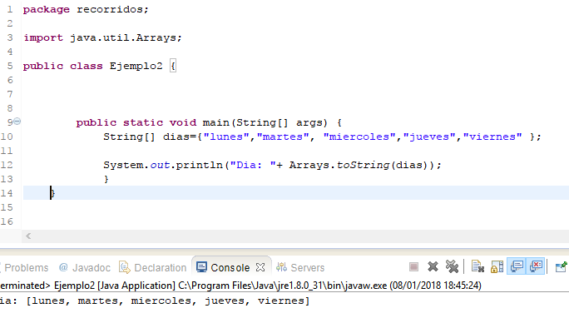
Escribir el contenido de un array

Slide 11
Copia de un array
Si asignamos un array a otro, aunque se realiza la copia, los dos tendrán la misma referencia (Un cambio en cualquiera de ellos, se produce en los dos)
String[] x = {"uno", "dos", "tres", "cuatro", "cinco"};
String[] y = x;
x[3]=”siete”;
//y[3] contendrá “siete” igualmente

Slide 12
String[] x = {"uno", "dos", "tres", "cuatro", "cinco"};
String[] y = x;
x[3]=”siete”;
//y[3] contendrá “siete” igualmente
0 | 1 | 2 | 3 | 4
uno | dos | tres | Cuatro | cinco
x
x
0 | 1 | 2 | 3 | 4
uno | dos | tres | Cuatro | cinco
y
x
0 | 1 | 2 | 3 | 4
uno | dos | tres | siete | cinco
y

Slide 13
Copia de un array
Para copiar de verdad un array, tengo que crear otro del mismo tamaño y luego copiar compartimiento por compartimiento
String[] x = {"uno", "dos", "tres", "cuatro", "cinco"};
String[] y = new String[5];
for(int i=0;i<x.length;i++){y[i]=x[i];}
// cuidado: ahora si cambio un valor en x, no se modificará en y

Slide 14
String[] x = {"uno", "dos", "tres", "cuatro", "cinco"};
String[] y = new String[5];
for(int i=0;i<x.length;i++){y[i]=x[i];}
X[3]=“siete”;
0 | 1 | 2 | 3 | 4
uno | dos | tres | Cuatro | cinco
x
x
0 | 1 | 2 | 3 | 4
uno | dos | tres | Cuatro | cinco
0 | 1 | 2 | 3 | 4
y
x
0 | 1 | 2 | 3 | 4
uno | dos | tres | siete | cinco
0 | 1 | 2 | 3 | 4
uno | dos | tres | Cuatro | cinco
y

Slide 15
Arrays multidimensionales
Se puede trabajar con arrays de más de una dimensión, al estilo de las matrices matemáticas.
Declaración:
int[][] m1 (matriz bidimensional de enteros)
int[][][] m2 (matriz tridimensional de enteros).
String[][]....[] m3 (matriz n-dimensional de String)
Inicialización
m1=new int[4][2]; m2=new int[6][5][3];m3=new String[4][3].....[3];
Asignación
m1[0][1]=100;m2[1][0][3]=200;m3[1][2]....[2]="Hola";
Todo en uno
m4 = { {1,2}, {-1,-2,-3}, {100} }
Longitud de cada dimensión.
m1.length; /*4*/;m2[0].length /*5*/;m2[0][0].length /*3*/

Slide 16
Una matriz bidimensional puede tener varias filas, y en cada fila no tiene por qué haber el mismo número de elementos o columnas. Por ejemplo, podemos declarar e inicializar la siguiente matriz bidimensional
double[][] matriz={{1,2,3,4},{5,6},{7,8,9,10,11,12},{13}};
La primera fila tiene cuatro elementos {1,2,3,4} La segunda fila tiene dos elementos {5,6} La tercera fila tiene seis elementos {7,8,9,10,11,12} La cuarta fila tiene un elemento {13}
matriz.length nos proporciona el número de filas (cuatro), y matriz[i].length, nos proporciona el número de elementos en cada fila.

Slide 17
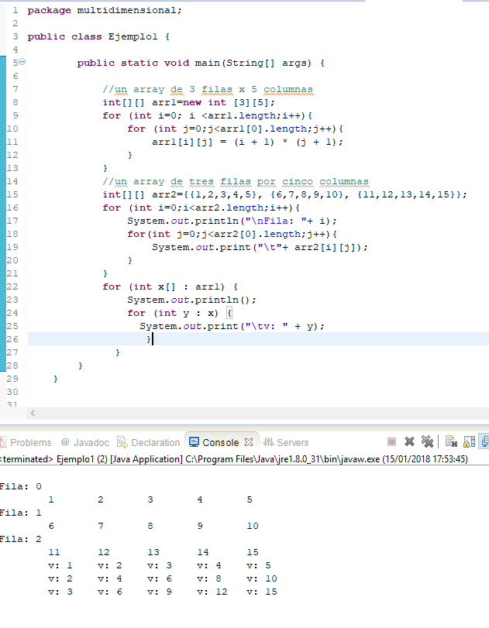

Slide 18
